Slide 1


毕业设计进度报告
汇报人:戚建宇
2023 / 04 / 09

Slide 2

Content
1. 研究方向
2. 理论学习
3. 代码调试
4. 经验总结

Slide 3

1
研究方向
基于扩散模型的医学影像合成
利用扩散模型，使用MRI生成CT影像。
研究意义
医生在借助医学影像进行诊断和治疗时，通常需要多种成像模式互为补充来做
临床决策。例如，CT(Computed Tomography，计算机断层扫描)具有提供组织
的电子密度和物理密度的优势，但在软组织层面缺乏良好的对比度，且采集期间
会有辐射危害。而MRI(Magnetic Resonance Imaging，核磁共振成像)可以很
好地对比软组织。与CT相比，MRI更安全，不涉及任何辐射。但MRI比CT更加昂
贵，而且没有相关的密度信息。
因此，采用医学影像合成技术，通过受试者对应的MRI影像中来合成CT影像，
从而在获取信息更丰富影像的同时，节约成本和避免辐射危害。
即便有MRI，获取CT影像仍然是必要的。
利用MRI直接生成CT影像，避免了辐射危害、节约成本。
知行合一、经世致用
自强不息 厚德载物
Central South University

Slide 4
1
研究方向
研究现状
传统的图像合成有字典学习和随机森林，提取专家预定义的特征等。但这些方法仅限于手工制作的特征表示。
深度学习在医学图像分析任务中具有更大的应用前景。与传统方法相比，深度神经网络以数据驱动的方式学习特征，并产生更好的特征表示。基于深度学习的医学图像合成研究，大多数是基于CNN (Convolutional Neural Network，卷积神经网络)和GAN (Generative Adversarial Networks，生成对抗网络) 。
GAN(Generative Adversarial Networks，生成式对抗网络)常常用于医学影像合成的研究。GAN通过让两个神经网络相互博弈的方式进行学习，因具有灵活处理不同任务、应用层面部署容易、所需资源较少等优点而一度受到追捧。但如今GAN开始面临一些瓶颈，例如图像生成缺乏多样性、模式崩溃以及由于问题表述的对抗性而不易训练等。
2020年，DDPM(Denoising Diffusion Probabilistic Model，去噪扩散概率模型)的提出，向世界展示了扩散模型的能力，它在图像合成等任务上超越了GAN的性能。此外，OpenAI公司研发的基于扩散模型的AI作画工具-- DALL·E，也直观地展示了扩散模型的强大潜能。该模型产生的图像更加多样化、质量更高，并被证明不会受到模式崩溃的影响。因此后续国内外很多图像生成领域，包括医学影像合成等开始转向扩散模型领域的研究。
传统方法→CNN, GAN→CNN, GAN, Diffusion(兴起)
知行合一、经世致用
自强不息 厚德载物
Central South University

Slide 5
1
研究方向
GAN与Diffusion之争
2021年，Prafulla Dhariwal等人[1]对扩散模型进行架构改进，通过设计方案来权衡多样性与保真度，在几个不同的指标和数据集上超过了GAN。提出“Diffusion Models Beat GANs on Image Synthesis”
2023年，Jun-Yan Zhu（朱彦俊）等人[2]提出了一种新的GAN架构GigaGAN，解决了GAN在复杂数据集上训练时架构不稳定的缺点，证明了GAN是文本到图像合成的可行选择。
[1] Prafulla Dhariwal, Alex Nichol. Diffusion Models Beat GANs on Image Synthesis.[C], Conference on Neural Information Processing Systems, 2021: 8780-8794.
[2] Minguk K, Jun-Yan Z, Richard Z, Jaesik P, Eli S, Sylvain P, Taesung P, et al. Scaling up GANs for Text-to-Image Synthesis, arXiv preprint arXiv, 2023, 2303(05511)
知行合一、经世致用
自强不息 厚德载物
Central South University

Slide 6
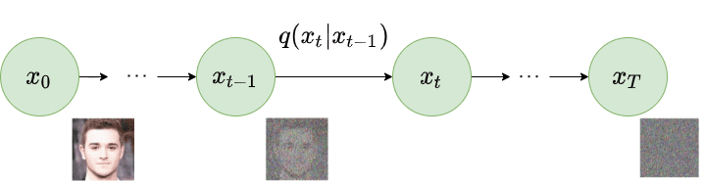
2
理论学习
扩散模型的原理
前向扩散
输入图像X0，利用马尔科夫链，经过一系列采样步骤，逐渐向其添加高斯噪声。
具体来说，给定一个数据点 x0 ，从真实数据分布 q(x) (x0∼q(x)) 中采样，通过添加噪声来定义一个前向扩散过程。在马尔科夫链的每一步，我们向 xt−1 添加方差为 βt的高斯噪声，产生一个新的隐变量xt，分布表示为
这个扩散过程表述如下：
知行合一、经世致用
自强不息 厚德载物
Central South University

Slide 7
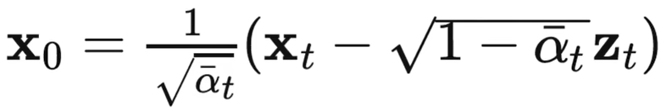
2
理论学习
扩散模型的原理
前向扩散
参数重整化：
如果按照马尔科夫链一步一步加噪最终获得各向同性的高斯噪声，计算量将很大，可以利用马尔可夫链 “当前状态只与上一个状态有关”的性质来进行参数重整化。
经过参数重整化，得到
这意味着我们可以依据x0得到任意时刻的xt分布。
知行合一、经世致用
自强不息 厚德载物
Central South University

Slide 8
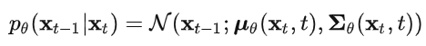
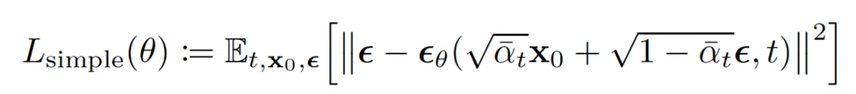
2
理论学习
扩散模型的原理：
后向扩散：
通过反转噪声过程来恢复原始数据。
当 T→∞ 时，XT几乎是一个各向同性的高斯分布。在反向扩散中我们尝试对xt进行采样。
但q(xt-1|xt)是个未知的分布，为解决这一问题，可采用一个参数化的模型pθ来近似q(xt-1|xt)。设
通过“最小化-logpθ(x)”的方式来达到“最大化logpθ(x)”的目标，具体通过“缩小-logpθ(x)的上界”来实现，进而获得损失函数。
通过对-logpθ(x)加上一个“q(x1:T|x0)对pθ(x)的KL散度”来获取其上界。针对化简结果中的未知量μθ均值，通过引入高斯噪声εθ进行表示。Loss函数最终表示为：
最终将问题转化成了通过网络训练来学习噪声ε的过程。
知行合一、经世致用
自强不息 厚德载物
Central South University

Slide 9
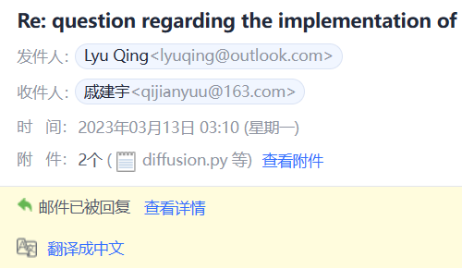
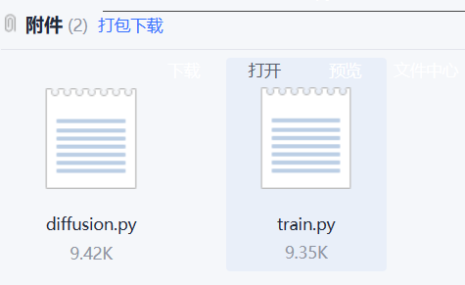
3
代码调试
代码来源：
参考论文：《Conversion Between CT and MRI Images Using Diffusion and Score-Matching Models》
没有提供数据加载代码、model模块、配对好的数据集
知行合一、经世致用
自强不息 厚德载物
Central South University

Slide 10
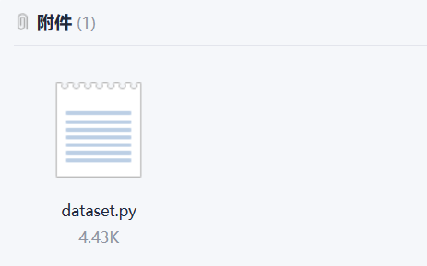
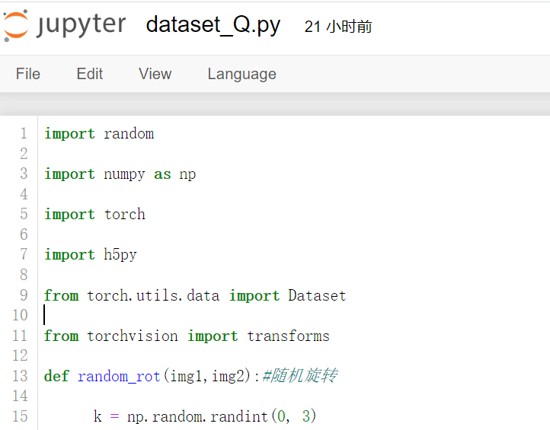
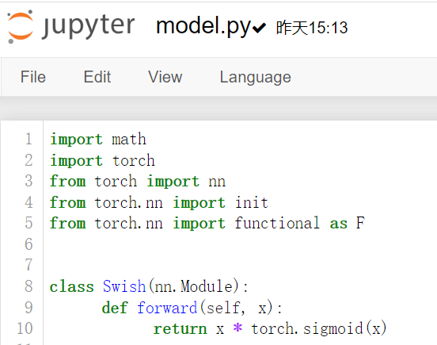
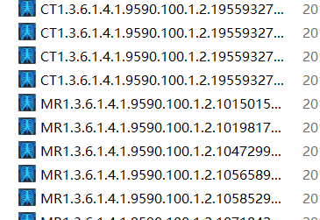
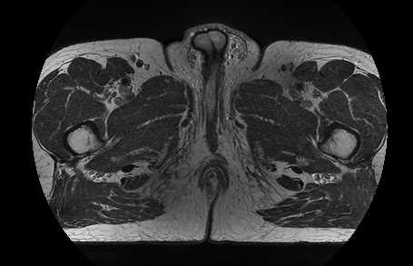
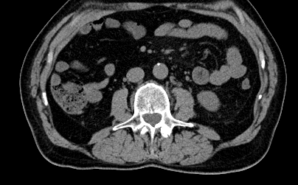
3
代码调试
代码编写：
缺少的数据加载代码与model模块
数据集配对问题
知行合一、经世致用
自强不息 厚德载物
Central South University

Slide 11
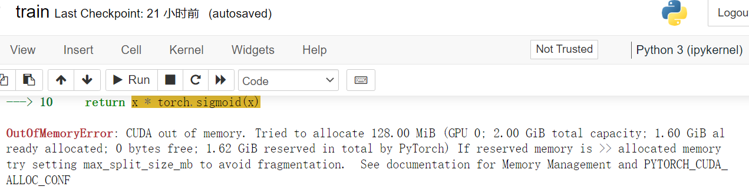
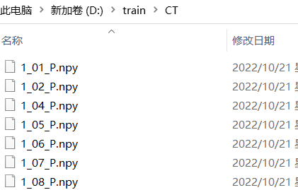
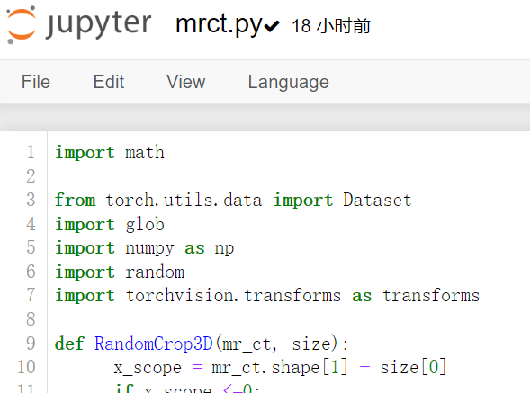
3
代码调试
代码编写：
目前运行情况
数据配对问题 更换新的数据加载代码
知行合一、经世致用
自强不息 厚德载物
Central South University

Slide 12
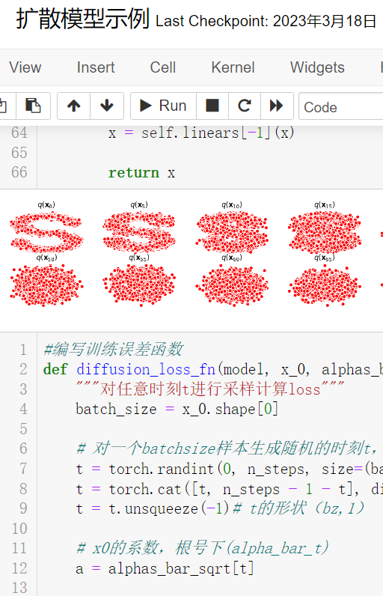
4
经验总结
多动手实践
通过运行扩散模型样例，我更清晰的理解了扩散模型原理，而
不是停留在概念上。实验中遇到了各种报错，例如模块缺少、cuda
与pytorch版本不匹配、数据维度传参错误、通道数不吻合、各种模
块版本问题导致的函数调用失败等等。成功解决这些问题能增长许
多编程经验。
多向他人请教
前期缺少数据加载模块时，我尝试了很久自己编写未果，通过
参考别的项目的数据集加载，我编写出了能运行的数据加载程序。
数据配对问题，通过请教师兄得以解决。
知行合一、经世致用
自强不息 厚德载物
Central South University

Slide 13


感 谢 聆 听
THANKS FOR ALL

